Slide 1

TIN HỌC LỚP 5

Slide 2
BÀI 6: THAY ĐỔI MÀU VÀ NÉT VẼ
BẰNG CÂU LỆNH
TIN HỌC LỚP 5
CHỦ ĐỀ 4 – THẾ GIỚI LOGO
SGK trang 103

Slide 3
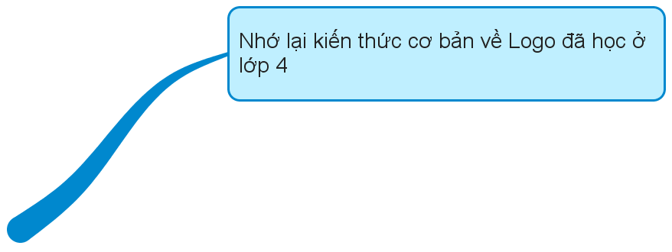

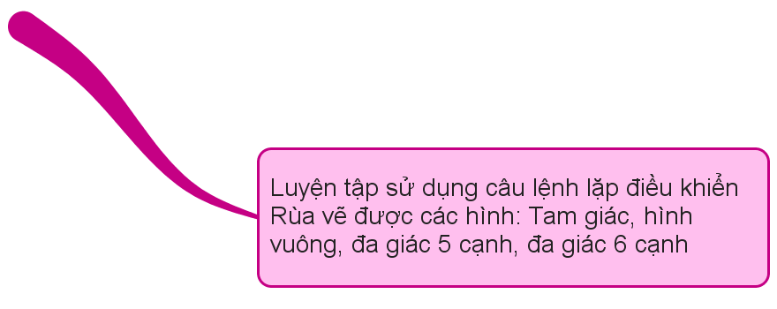
- Biết một số câu lệnh thay đổi màu và độ dày nét vẽ.
YÊU CẦU CẦN ĐẠT
- Sử dụng được câu lệnh thay đổi màu và nét vẽ trong khi viết chương trình.

Slide 4
A. HOẠT ĐỘNG CƠ BẢN

Slide 5
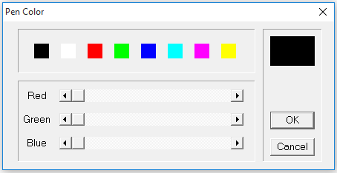
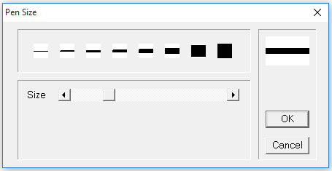
1. Những gì em đã biết
a) Sử dụng Pen Color và Pen Size để chọn màu và độ dày nét vẽ như hình dưới đây.
b) Viết dòng lệnh vẽ hình vuông, quan sát kết quả trên màn hình.
CS REPEAT 4 [ FD 100 RT 90]
c) Thoát khỏi Logo.

Slide 6
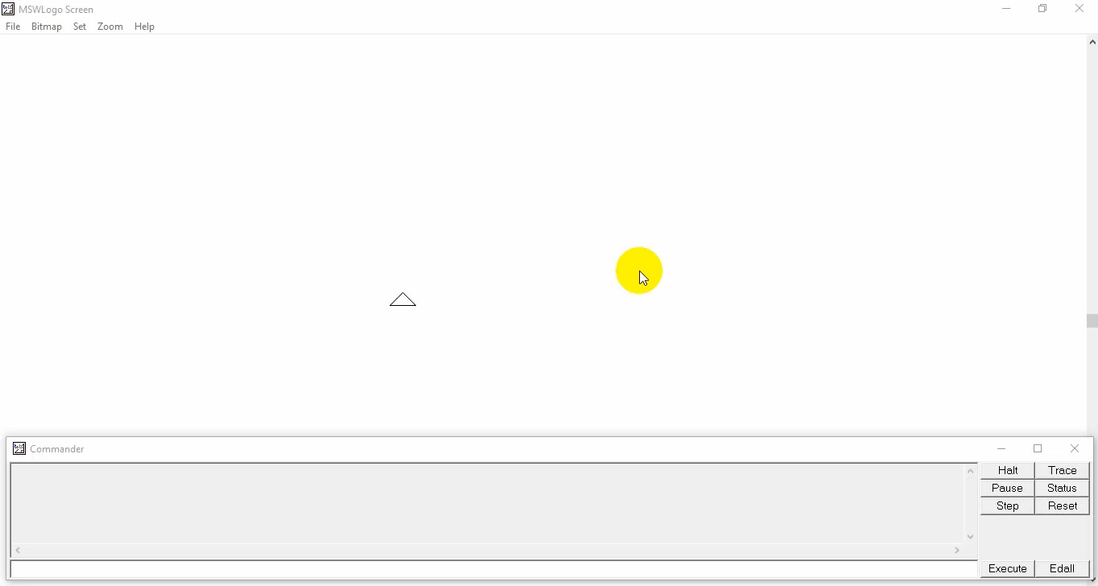

Slide 7
2. Thay đổi màu và độ dày nét vẽ bằng câu lệnh
a) Vẽ hình vuông bằng câu lệnh:
CS REPEAT 4 [ FD 100 RT 90]
b) Sửa câu lệnh trên thành:
CS SetPenColor 4 REPEAT 4 [ FD 100 RT 90]
Quan sát kết quả
c) Thay đổi giá trị số [4] trong lệnh SetPenColor 4, quan sát sự thay đổi màu vẽ.
d) Điền vào chỗ chấm (.....)
màu
Lệnh SetPenColor n dùng để đặt .............. của nét vẽ. Để đặt màu cho nét vẽ, em thay đổi giá trị ..... trong lệnh.
n

Slide 8
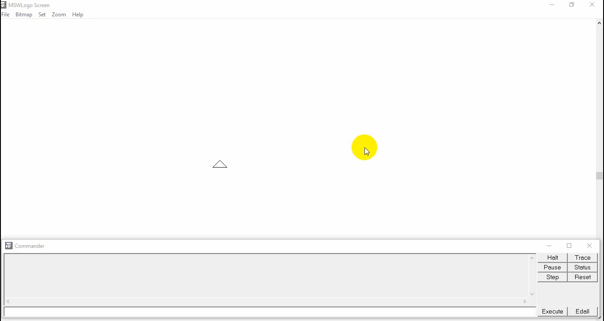

Slide 9
3. Em thực hiện các yêu cầu sau:
a) Vẽ hình vuông bằng câu lệnh:
CS REPEAT 4 [ FD 100 RT 90]
b) Sửa câu lệnh trên thành:
CS SetPenSize [ 1 10] REPEAT 4 [ FD 100 RT 90]
Quan sát kết quả
c) Thay đổi giá trị số [1] và [10] trong lệnh SetPenSize [ 1 10], quan sát sự thay đổi nét vẽ.
d) Điền vào chỗ chấm (.....)
Lệnh SetPenSize [m n] dùng để đặt .............. của nét vẽ. Để điều chỉnh độ rộng nét vẽ, ta thay đổi giá trị ........... trong lệnh.
độ rộng
m và n

Slide 10
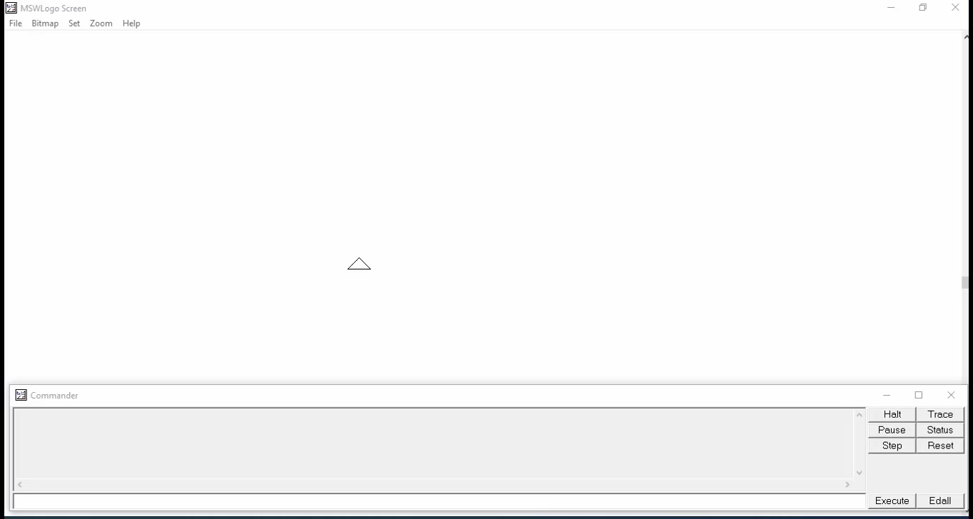

Slide 11
BẢNG MÀU CỦA LỆNH SETPENCOLOR n
Giá trị n |  | Màu của nét vẽ
0 |  | Đen -Black
1 |  | Xanh da trời - Blue
2 |  | Xanh lá cây – Green
3 |  | Xanh lơ – Cyan
4 |  | Đỏ - Red
5 |  | Hồng - Pink
…..

Slide 12
Ghi nhớ
Để thay đổi màu cho nét vẽ bằng câu lệnh ta thực hiện như sau:
SetPenColor n
(Trong đó n là số màu được quy định trong logo)
Để điều chỉnh độ rộng cho nét vẽ bằng câu lệnh ta thực hiện như sau:
SetPenSize [ m n]
(Trong đó: m là độ rộng nét vẽ
n là độ cao nét vẽ)

Slide 13
4. Thủ tục Duongtron sau thực hiện công việc gì? Điền vào ô trống trong bảng theo mẫu
Lệnh | Công việc
to DuongTron
SetPenColor 4 | 1. Đặt màu đỏ cho nét vẽ
Repeat 24[FD 5 RT 15] | 2.
SetPenColor 0 | 3.
end
Lệnh vẽ đường tròn
Đặt màu đen cho nét vẽ

Slide 14
B. HOẠT ĐỘNG THỰC HÀNH

Slide 15
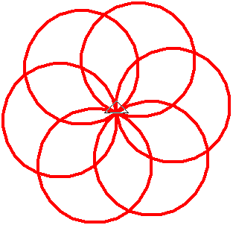
Bài 1 SGK/105: Sửa thủ tục DuongTron ở dưới. Viết chương trình sử dụng thủ tục DuongTron vừa sửa để vẽ hình với màu sắc như hình bên dưới. Kiểm tra kết quả trên máy tính.
Gợi ý:
Hình được tạo bởi 6 đường tròn màu đỏ.
Sau khi vẽ xong một đường tròn, Rùa quay phải một góc 360/6 độ.
To DuongTron1
SetPenColor 4
SetPenSize [5 5]
REPEAT 8[DuongTron RT 360/8]
SetPenColor 0
SetPenSize [1 1]
End
To DuongTron
REPEAT 24 [ FD 15 RT 15]
end

Slide 16
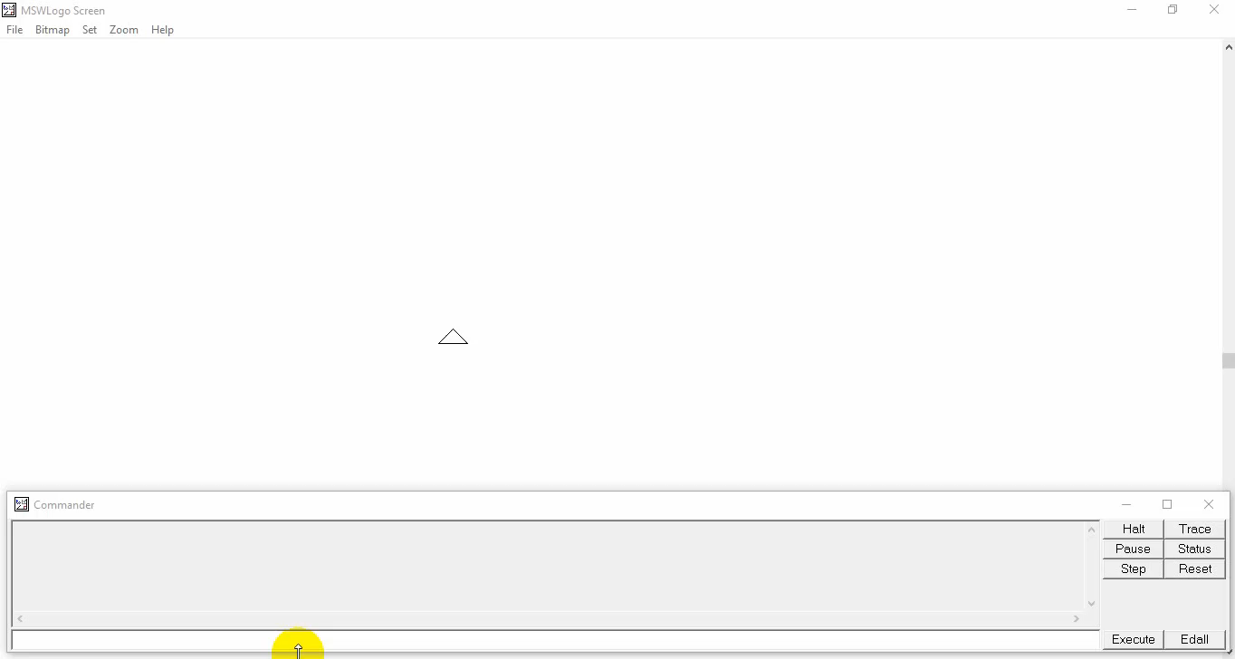

Slide 17
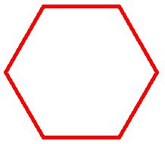
Bài 2 SGK/105: Viết thủ tục LucGiac để vẽ hình đa giác sáu cạnh như hình bên dưới.
To LucGiac
SetPenColor 4
SetPenSize [5 5]
RT 90
REPEAT 6 [ FD 100 RT 60 ]
SetPenColor 0
end

Slide 18
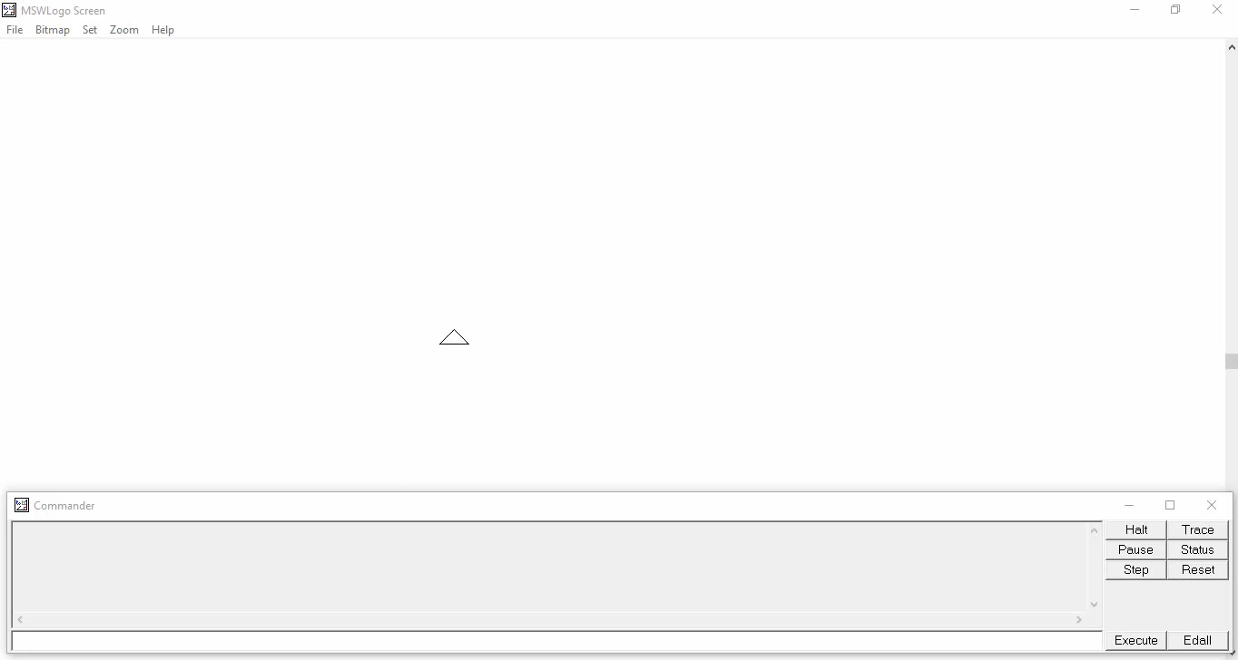

Slide 19
Bài 3 SGK/105-106: Sử dụng thủ tục LucGiac để viết thủ tục Lucgiac1 tạo nên mẫu trang trí như hình sau:
Gợi ý:
Hình được tạo bởi 8 hình lục giác màu cam.
Sau khi vẽ xong một hình lục giác, Rùa quay phải một góc 360/8 độ.
To LucgGiac1
SetPenColor 14
SetPenSize [5 5]
REPEAT 8 [ LucGiac RT 360/8 ]
SetPenColor 0
SetPenSize [1 1]
End
To LucGiac
REPEAT 6 [ FD 100 RT 360/6 ]
End

Slide 20
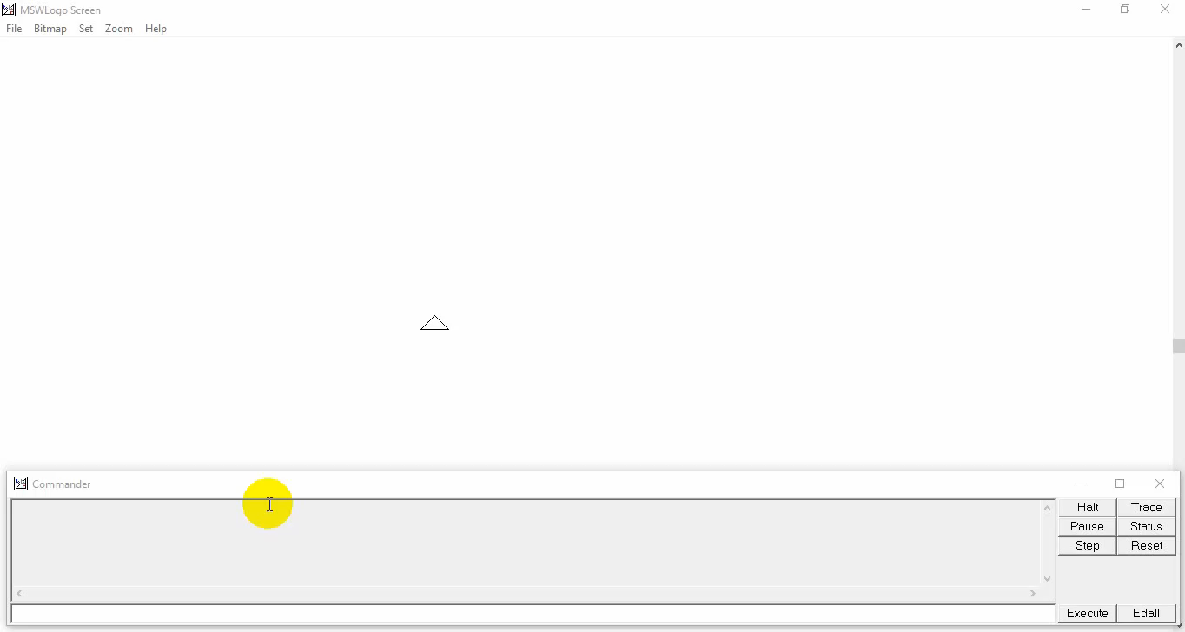

Slide 21
C. HOẠT ĐỘNG ỨNG DỤNG, MỞ RỘNG

Slide 22
SGK/106: Sử dụng thủ tục LucGiac để viết thủ tục Lucgiac2 tạo nên mẫu trang trí như hình sau:
Gợi ý:
Hình được tạo bởi 16 hình lục giác màu xanh da trời.
Sau khi vẽ xong một hình lục giác, Rùa quay phải một góc 360/16 độ.
To LucGiac2
SetPenColor 1
SetPenSize [5 5]
REPEAT 16 [ LucGiac RT 360/16 ]
SetPenColor 0
End
To LucGiac
REPEAT 6 [ FD 100 RT 360/6 ]
End

Slide 23


Slide 24
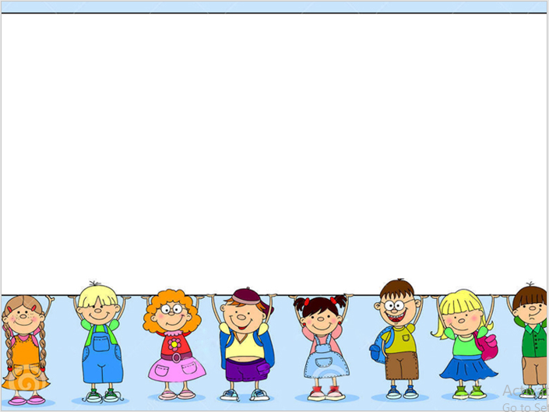
EM CẦN GHI NHỚ
Em có thể thay đổi màu và nét vẽ bằng các lệnh sau:
Để thay đổi màu vẽ dùng lệnh: SetPenColor n
Để thay đổi nét vẽ dùng lệnh: SetPenColor [m n]

Slide 25
CHÚC CÁC CON NHIỀU SỨC KHỎE
Chăm ngoan, học giỏi!

